Slide 1
Викторина посвященная Елене Александровне Благининой
Составила
Волобуева Ольга Игоревна,
Воспитатель
МБДОУ «Детский сад комбинированного вида №127» г.Курск

Slide 2
Цель:
обобщить знания у детей старшего дошкольного возраста о жизни и творчестве Е. А. Благининой
Ход игры:
Игру проводит ведущий. Она состоит из одного раунда. В начале раунда объявляются темы и стоимость вопросов (количество баллов, которые можно получить при правильном ответе на вопрос). Игра рассчитана на две команды. Они по очереди выбирают тему и стоимость вопроса, после чего ведущий зачитывает соответствующий вопрос. В случае правильного ответа команда получает количество очков, равное стоимости вопроса. В случае неправильного ответа команда теряет количество очков, равное стоимости вопроса.
Если ответ правильный - появляется смайлик, если неправильный – вариант ответа исчезает.
Побеждает команда, которая набрала большее количество баллов.
Задачи:
-привитие интереса к творчеству Е. А. Благининой через игру-соревнование;
-развитие внимания, сообразительности, находчивости, мышления, наблюдательности, любознательности;
-развитие умения работать в команде;
-воспитание доброжелательного отношения друг к другу;
-привитие любви к поэзии.

Slide 3
Загадки | 200 | 400 | 600 | 800
Названия произведений | 200 | 400 | 600 | 800
Иллюстрации | 200 | 400 | 600 | 800
О творчестве | 200 | 400 | 600 | 800
История | Философия | Экономика | Психология | Иностранный язык
200 | 200 | 200 | 200 | 200
400 | 400 | 400 | 400 | 400
600 | 600 | 600 | 600 | 600
800 | 800 | 800 | 800 | 800

Slide 4
Есть, ребята, у меня Два серебряных коня. Езжу сразу на обоих! Что за кони у меня?
Вернуться к выбору тем→

Slide 5
Я румяную Матрёшку
От подруг не оторву,
Подожду, когда Матрёшка
Упадёт сама в траву.
Вернуться к выбору тем→

Slide 6
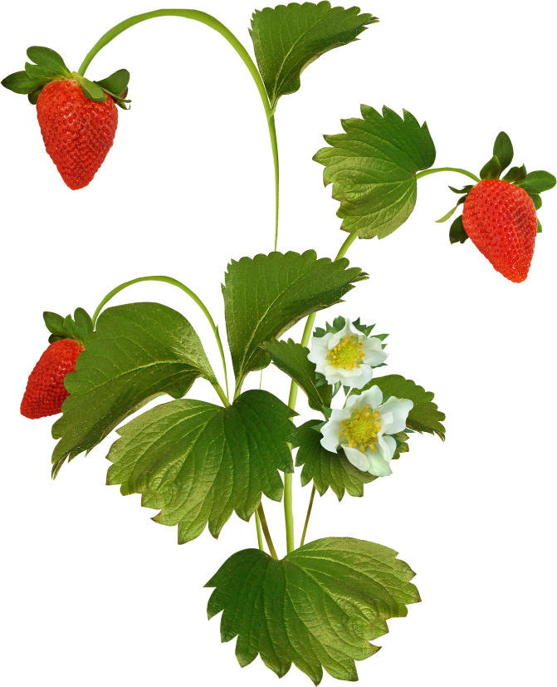
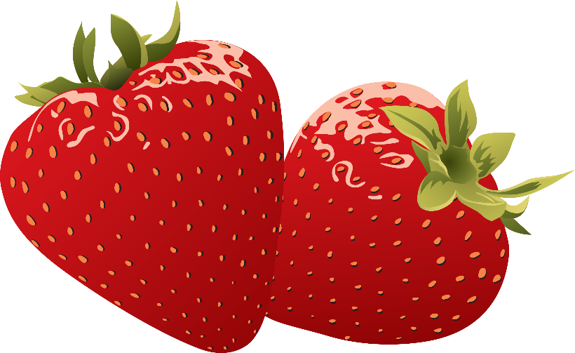
Как на стёжке на дорожке Вижу алые серёжки. За одною наклонилась,
А на десять набрела!
Я клонилась—не ленилась,
Кружку с верхом набрала.
Вернуться к выбору тем→

Slide 7
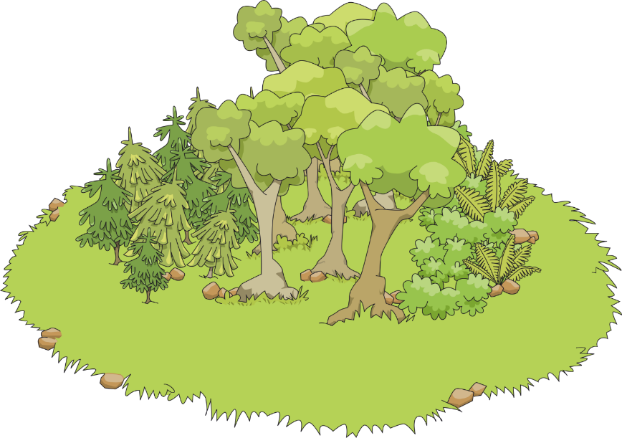
Мы по ковру идём с тобой,
Его никто не ткал.
Он разостлался сам собой,
Лежит у речки голубой
И жёлт, и синь, и ал!
Вернуться к выбору тем→

Slide 8
…
Сердце бьётся шибко. Ах ты моя рыбка!
До чего же дорога
Мне твоя улыбка
“Доченька проснулась”
“Подарок”
“Бабушка-забота”
Вернуться к выбору тем→

Slide 9
…
Я Алёнушку за ручку,
Как большую, поведу.
Свети, свети, солнышко,
Зеленей, лужок!
…
“Кто принес”
“Я на улицу пойду”
“Эхо”
Вернуться к выбору тем→

Slide 10
…
Мне скучно без игрушки –
Любимая была!
Но всё же я подружке
Игрушку отдала.
…
“Подарок”
“Тяжелая дорога”
“Уморилась”
Вернуться к выбору тем→

Slide 11
...
Деревья жалобно скрипели,
Ручьи холодные текли..
И вдруг метели налетели
И сколько снега намели! ...
“Елочка”
“Морозы жестокие”
“Зима”
Вернуться к выбору тем→

Slide 12
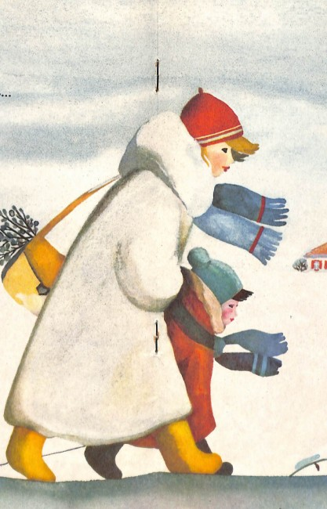
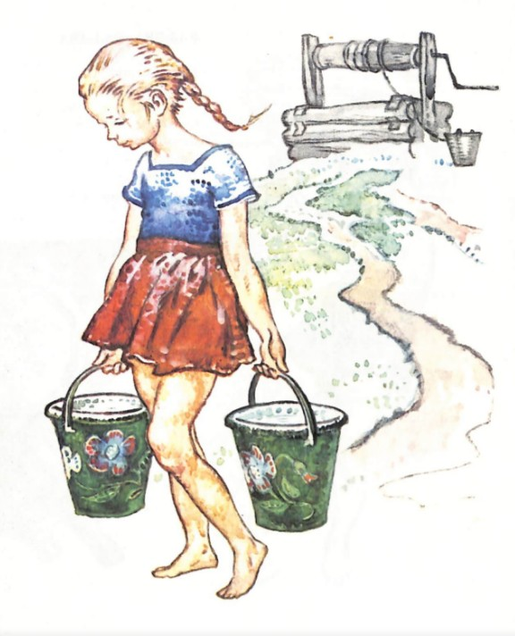
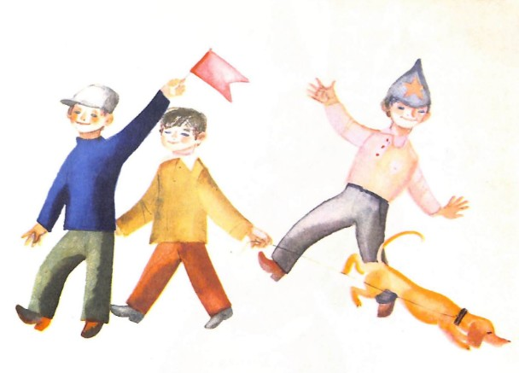
«Не мешайте мне трудиться»
Вернуться к выбору тем→

Slide 13
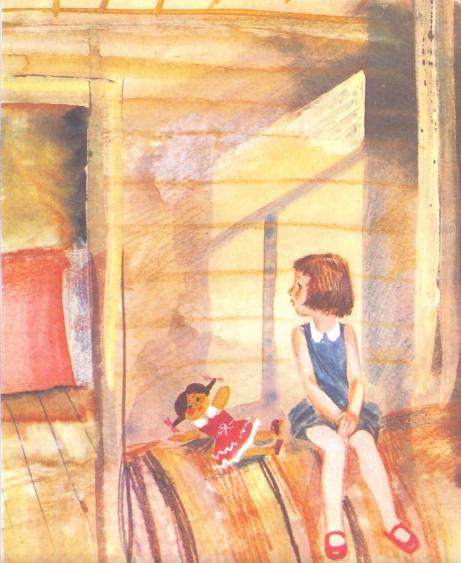
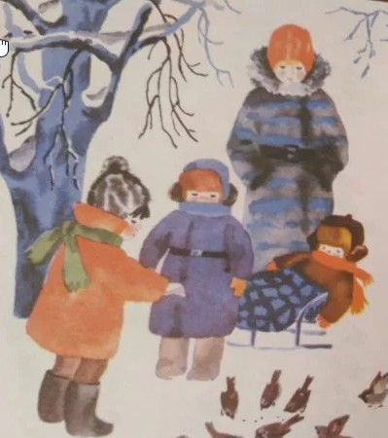
«Вот какая мама»
Вернуться к выбору тем→

Slide 14
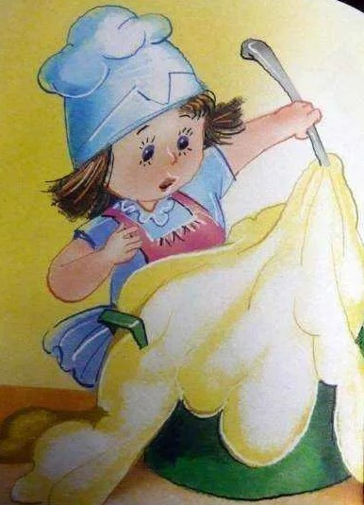
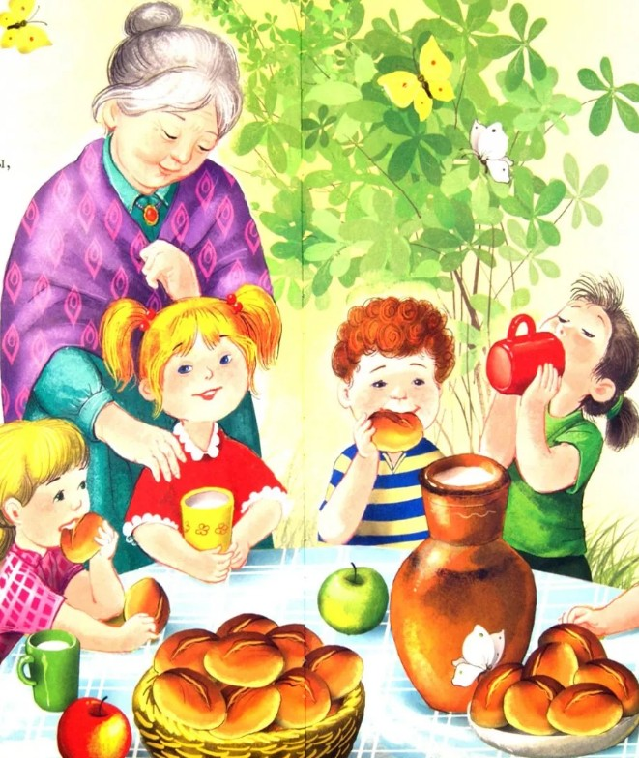
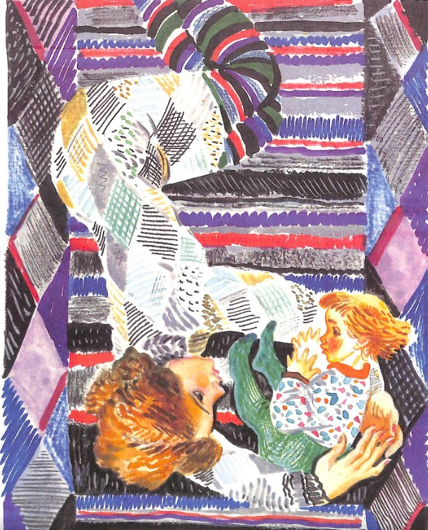
«Бабушка-забота»

Slide 15
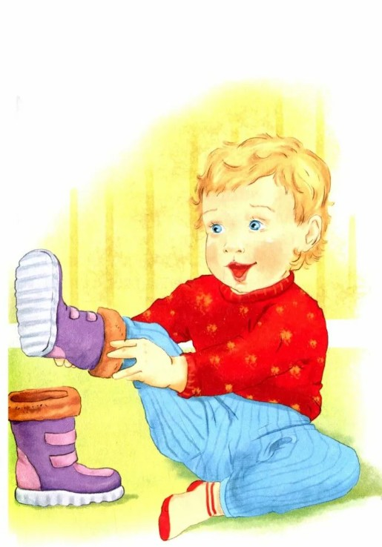
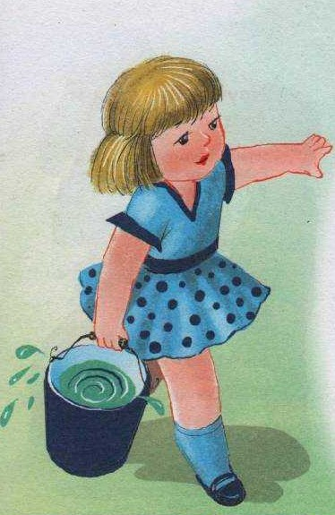
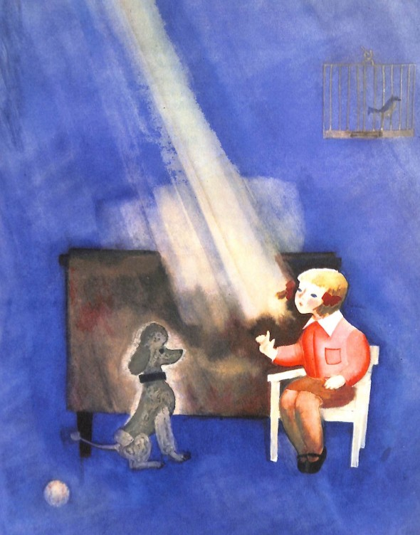
«Посидим в тишине»
Вернуться к выбору тем→

Slide 16
Как называлось первое произведение написанное Е. Благининой?
“Девочка с картинкой”
“Как у нашей дочки”
“День рождения”
Вернуться к выбору тем→

Slide 17
Какое самое популярное стихотворение у Е. Благининой?
“Вот какая мама”
“Посидим в тишине”
“Не мешайте мне трудиться”
Вернуться к выбору тем→

Slide 18
К кому обращается автор в произведение “Обед”?
Лене, Светочке и Ваньке
Рае, Машеньке и Женьке
Веронике, Настеньки и Андрюше
Вернуться к выбору тем→

Slide 19
Куда негаданно-нежданно пришла зима в одноименном произведение?
В белоснежные луга
В черные поля
В города
Вернуться к выбору тем→

Slide 20
Ссылки на источники:
Стихи Е.Благининой
Иллюстрации к стихотворениям Е. Благининой
Биография Е.Благининой

